Slide 1
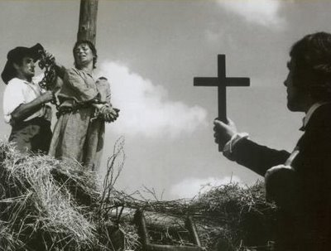
“La represión de las sanadoras bajo el avance de la medicina institucional fue una lucha política; y lo fue en primer lugar porque forma parte de la historia mas amplia de la lucha entre los sexos. En efecto, la posición social de las sanadoras ha sufrido los mismos altibajos que la posición social de las mujeres. Las sanadoras fueron atacadas por su condición de mujeres y ellas se defendieron luchando en nombre de la solidaridad con todas las mujeres.” Libro Brujas , parteras y enfermeras.

Slide 2
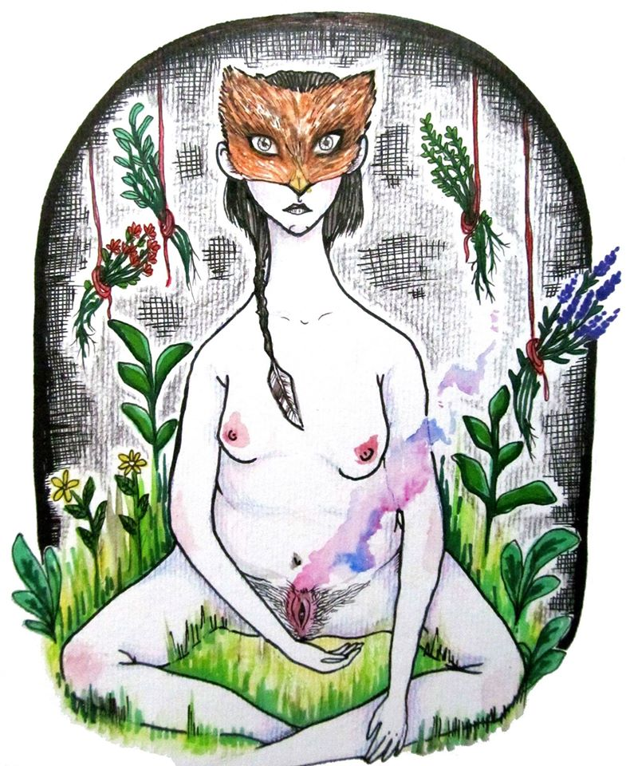
“En una época en la que se estaba comenzando a adorar la Razón y a disociar lo humano de lo corpóreo, los animales fueron también sujetos a una drástica devaluación —reducidos a simples bestias, al «Otro» excesivo— símbolos perennes de lo peor de los instintos humanos. Pero el excedente de presencias animales en las vidas de las brujas sugiere también que las mujeres se encontraban en un cruce de caminos (resbaladizo) entre los hombres y los animales y que no sólo la sexualidad femenina, sino también la sexualidad como tal, se asemejaba a lo animal. Para sellar esta ecuación, las brujas fueron con frecuencia acusadas de cambiar de forma y tomar apariencia animal, siendo el sapo, el animal al que se hacía referencia más comúnmente; el sapo, en tanto símbolo de la vagina, sintetizaba la sexualidad, la bestialidad y el mal. La caza de brujas condenó la sexualidad femenina como la fuente de todo mal, pero también fue el principal vehículo para llevar a cabo una amplia reestructuración de la vida sexual que, ajustada a la nueva disciplina capitalista del trabajo, criminalizaba cualquier actividad sexual que amenazara la procreación, la transmisión de la propiedad dentro de la familia o restara tiempo y energías al trabajo.” El Calibán y la bruja, Silvia Federicci

Slide 3
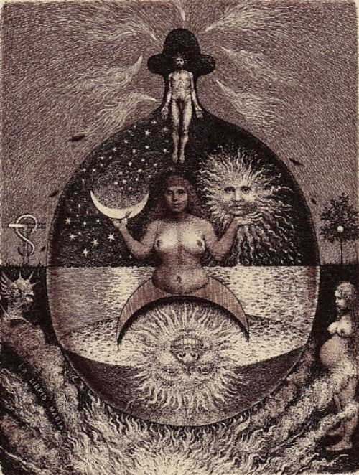
“Merchant considera que la raíz de la persecución de las brujas se encuentra en el cambio de paradigma provocado por la revolución científica, y en particular en el surgimiento de la filosofía mecanicista cartesiana. Según esta autora, este cambio reemplazó la cosmovisión orgánica que veía en la naturaleza, en las mujeres y en la tierra las madres protectoras, por otra que las degradaba a la categoría de «recursos permanentes», removiendo cualquier restricción ética a su explotación (Merchant, 1980: 127 y sg.). La mujer-bruja, sostiene Merchant, fue perseguida como la encarnación del «lado salvaje» de la naturaleza, de todo lo que en la naturaleza parecía alborotador, incontrolable y, por lo tanto, antagónico al proyecto asumido por la nueva ciencia.” El Calibán y la Bruja, Silvia Federicci

Slide 4
Causas de alteraciones en nuestro cuerpo
Alimentación industrializada.
Conflictos emocionales
Contaminación
Ausencia de conciencia corporal
Existencia antropocentrista

Slide 5
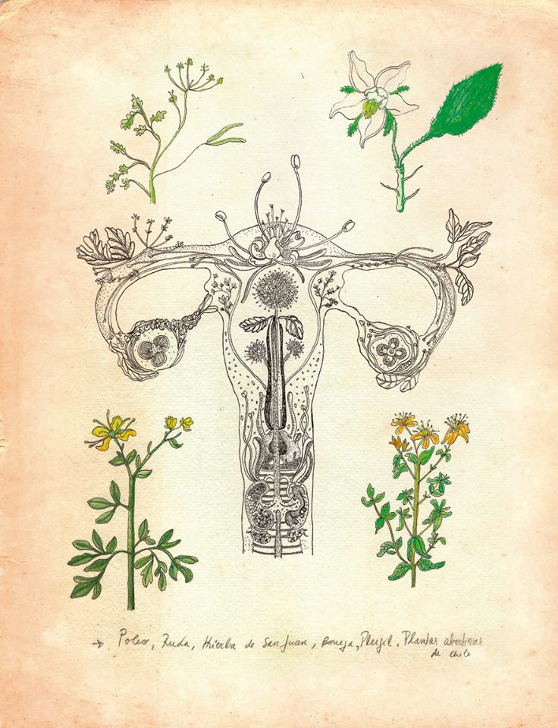
Autoconocimiento
Reconocimiento
Aceptación
Emociones
Cuerpo
Mente
Espiritualidad
Ambiente
Formas de sanar
Consecuencias

Slide 6
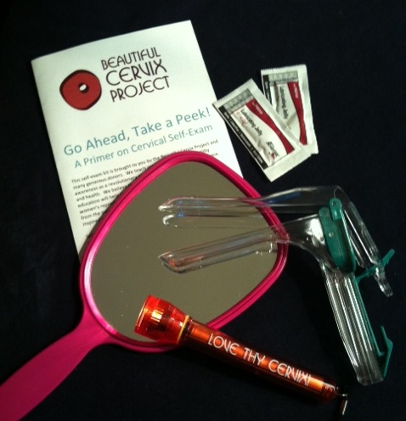
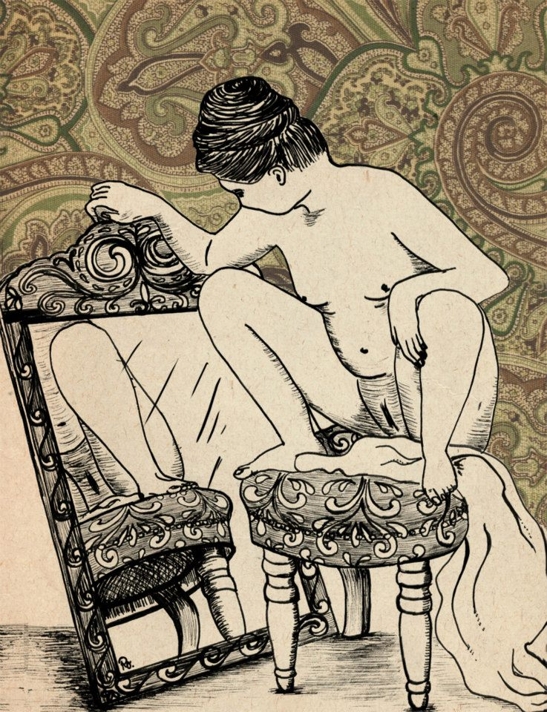
Herramientas para la Autonomía corporal.
Auto-examen:

Slide 7
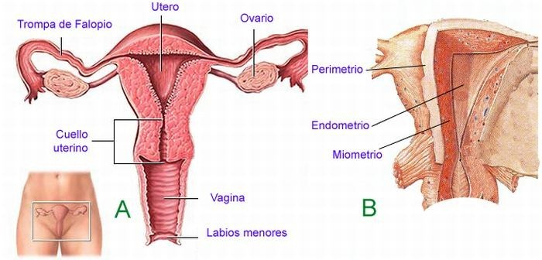
Útera

Slide 8
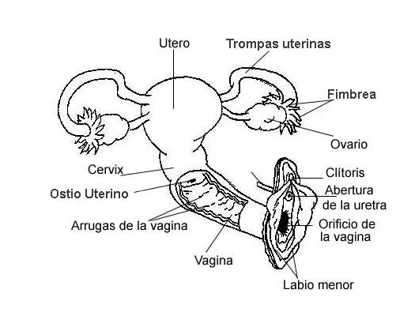

Slide 9
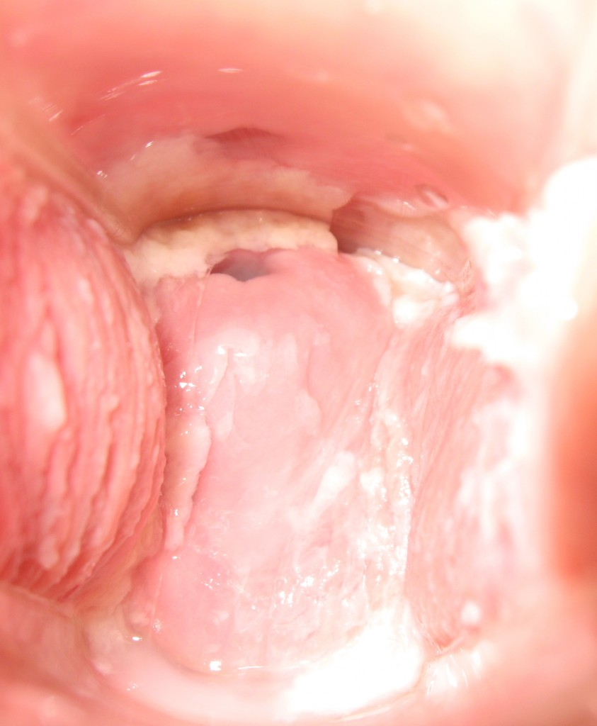
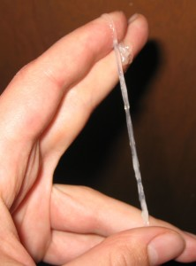
Vagina o vulva.
Día 19, fértil. 25 años.

Slide 11
3er embarazo, 9° día de concepción. 23 años.

Slide 12
Cuello del útero de una mujer de 62 años de edad Posmenopáusica durante 12 años Madre de cuatro partos en casa todos vaginales (último nacimiento hace 29 años) No hay antecedentes de pechos anormales Sexualmente activa

Slide 15
FERTILIDAD CONSCIENTE

Slide 16
Método Calendario o diagrama Lunar

Slide 17
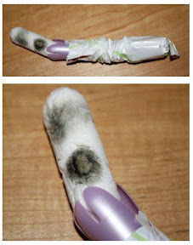
Recolección de Sangre

Slide 18
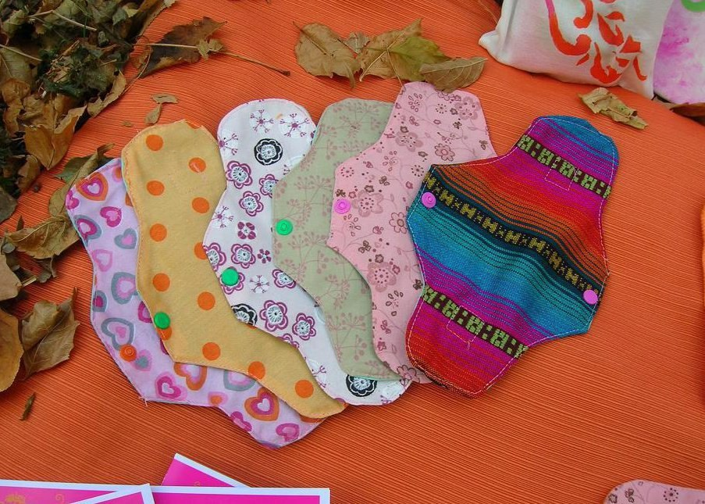
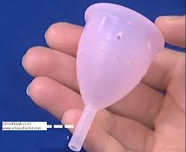
Alternativas con menos impacto ambiental para la recolección de nuestra menstruación.

Slide 21
Autoconocimiento con lxs compas

Slide 22
Conocer las hierbas que nos acompañan

Slide 23
Uso de las plantas locales para la sanación del útero
Las plantas pueden ayudarnos a equilibrar nuestro cuerpo.
La importancia de mantener viva la tradición.
Buscar, cultivar, cosechar y respetar.

Slide 24
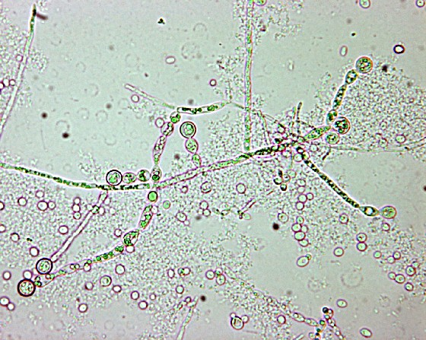
Candiasis o cándida

Slide 25
Remedios naturales contra la cándida
Lavar la ropa interior con agua caliente, en lo posible planchar.
Hacer vahos vaginales con caléndula, tomillo y/o yerba del platero x cinco días.
Lavar el área genital (baños de asiento) con una 2 cucharadita de vinagre de manzana en una taza de agua. 1 paquete de hojas de nogal y 1 paquete de matico se hacen lavado con el agua.
Infusión:
10 grs. de sanguinaria, 10 grs. de gramos de pichi romero y 10 grs. de hierba del platero. Todo esto en 2 litro de agua y tomar en abundancia.
Un diente de ajo, este diente debe ser pelado con los dedos con mucho cuidado de no romper la piel del ajo. Remojar en aceite de almendras, oliva o maravilla (prensada en frío, no transgénico) e introducir en la vagina. En una crisis cambiar el ajo 3 veces al día. Luego hacerlo 2 veces al día mientras dure la cándida.
Yogurt de pajarito o kefir, con una jeringa sin aguja introducir en la vagina, recostada, dejar que escurra durante la noche, hacerlo por diez días 1 vez cada noche.
Con un puñado de pétalos de rosas hervidos en 1 litro de agua. Mezclar una descarga con la jeringa con 20 gotas de tintura madre de ajo. Hacer en un principio 2 veces al día y después 1 vez por 10 días.
Cambiar la alimentación dejando fuera carbohidratos refinados y azúcares refinadas.

Slide 26
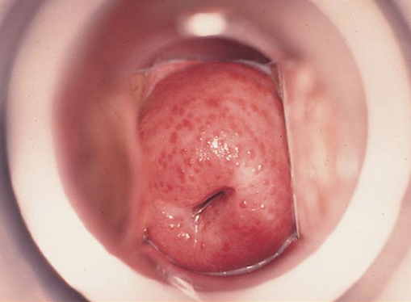
Triconomas y Gardnerella

Slide 27
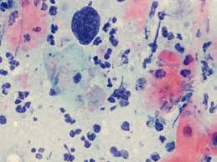
Triconomas y Gardnerella
El triconomas es un organismo parasitario unicelular, a menudo transmitido durante el contacto sexual o por condiciones húmedas, que aparece frecuentemente después de la menstruación.
La gardnerella: es la culpable de la vaginosis bacteriana y se produce por una sobrepoblación en el fluido vaginal y el decaimiento de los lactobacillos de la vagina
Síntomas: Abundante descargar amarillenta y/o verde, desagradable olor a pescado, comezón. Pequeños puntos rojos en las paredes vaginales y en la cérvix (visibles mediante un especulo). Secreciones de tipo hilo, algunas veces espumoso, irritación alrededor de la vulva y en la apertura de la vagina.
Recomendaciones
El ajo de la misma forma que en la cándida.
Los hombres pueden beber infusiones de diente de ajo.
Toma tabletas de raíz de hidrastis vía oral. Haz un tratamiento durante dos semanas. Acompáñalo con baños vaginales de la infusión una vez al día. Esto logrará librarte de la comezón. Reduce la frecuencia de los baños la segunda semana.

Slide 28
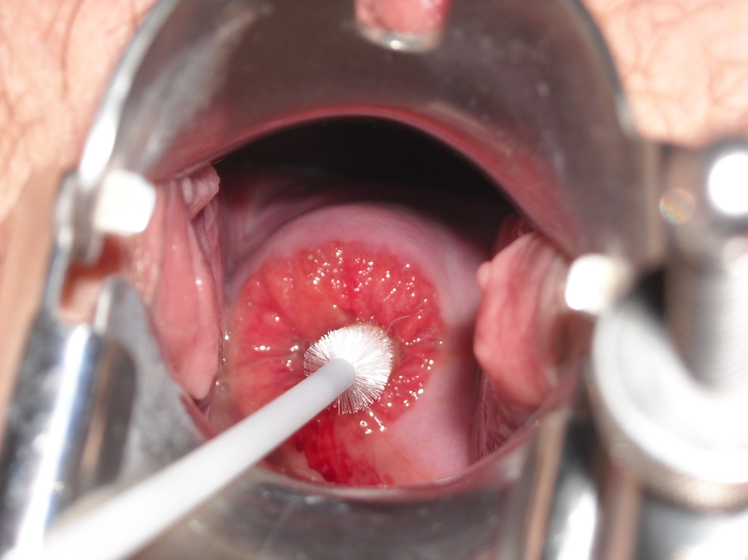
Papiloma humano y cáncer del cuello del útero
El cuello del útero (igual como el útero) representa la feminidad, la matriz original y el hogar materno. Inhibo probablemente ciertas emociones referentes a mi hogar, mi familia o cualquier situación vinculada a ambos aspectos. Puedo sentirme culpable, rencoroso u odioso, pero no lo comento. El hogar suele representar un ideal por alcanzar, bien sea respecto de mi pareja o de mi familia. Puedo vivir grandes miedos, inseguridad o culpabilidad con la idea que este hogar no se formará como lo quisiera, o bien que corre el riesgo de disolverse, lo cual representaría para mí un fracaso. Seguirá una desvalorización con relación a quien soy y lo que soy capaz de realizar. ¿Tengo yo miedo de volver a vivir en mi hogar el enjuiciamiento de un fracaso que puede que tuve en el hogar en el cual crecí? Este tipo de cáncer está profundamente ligado a los principios del hogar nutricio, a mis actitudes y mis comportamientos con relación a éste. Acepto mirar con otra mirada este hogar que es el mío!

Slide 30
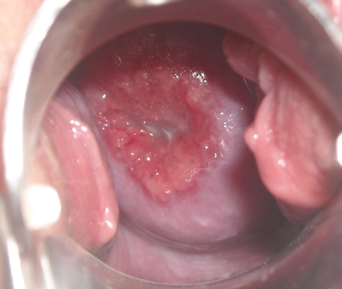
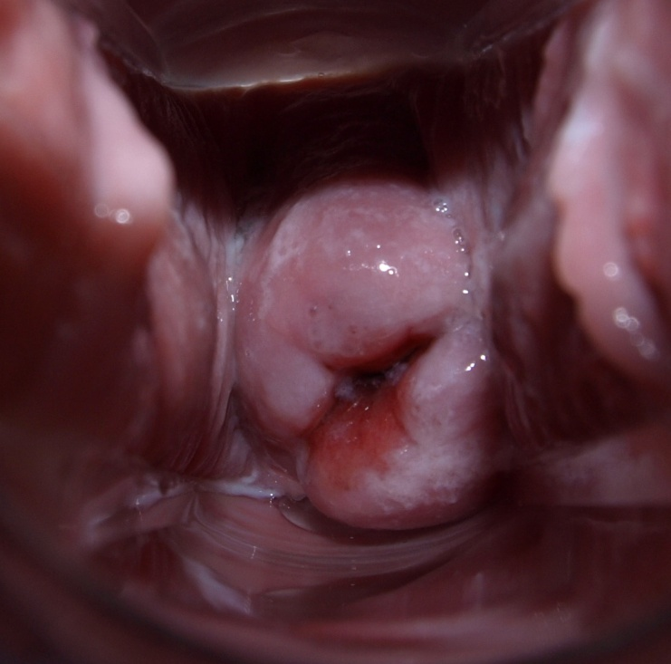
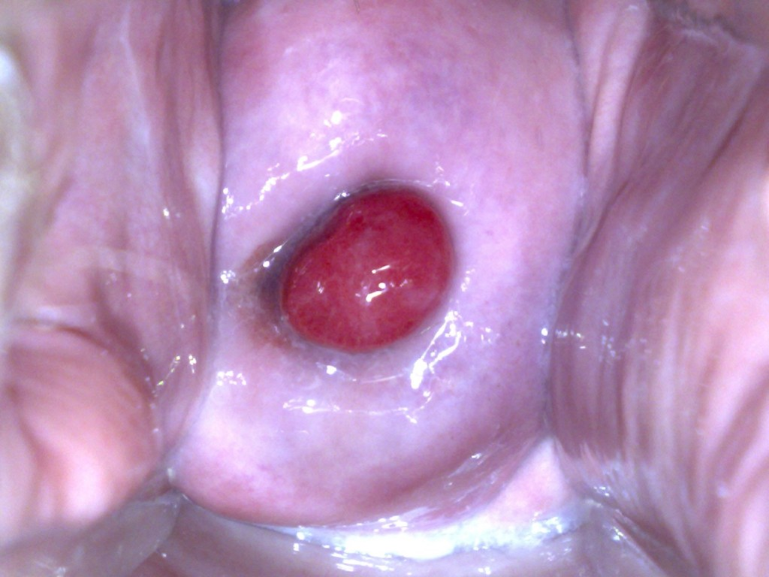

Slide 31
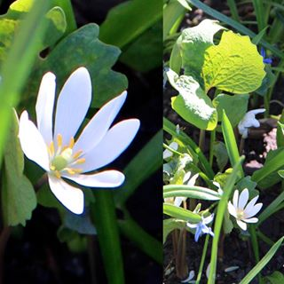
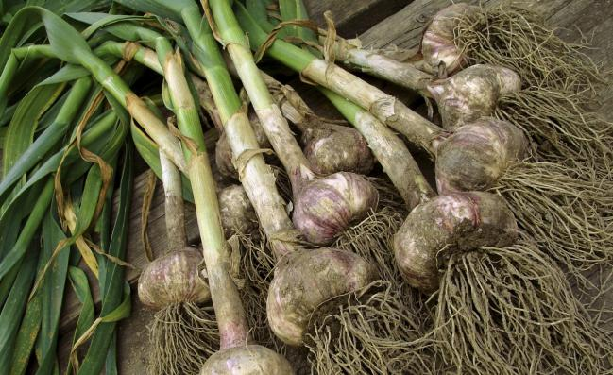
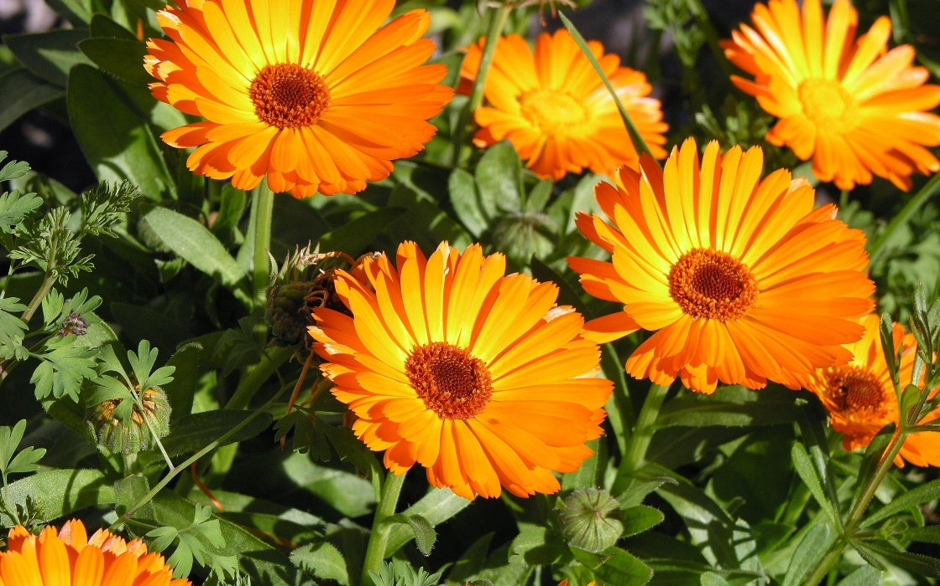
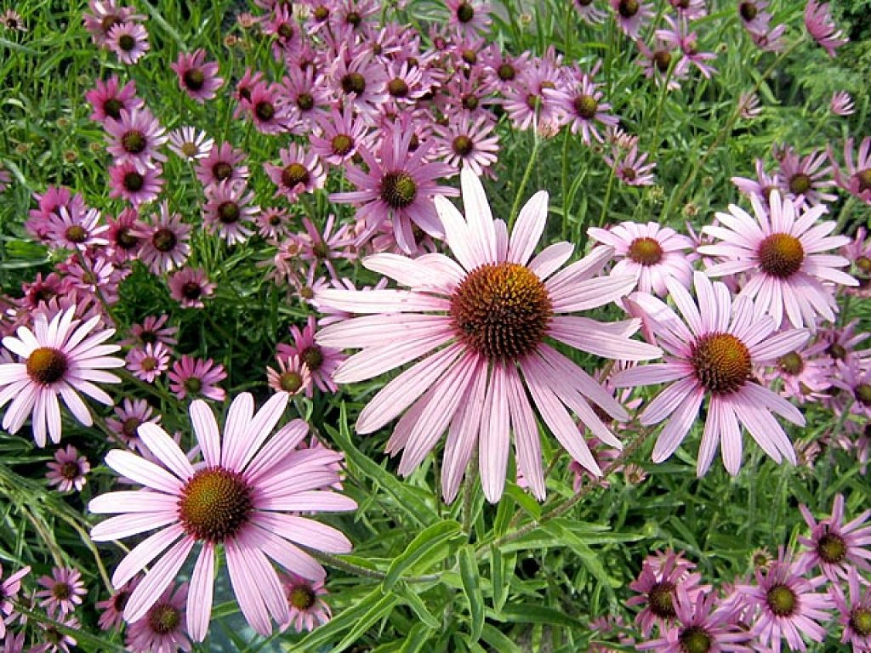
Sanguinaria
Ajo
Equinacea
Caléndula

Slide 32
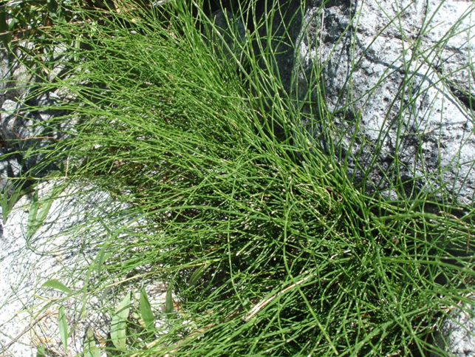
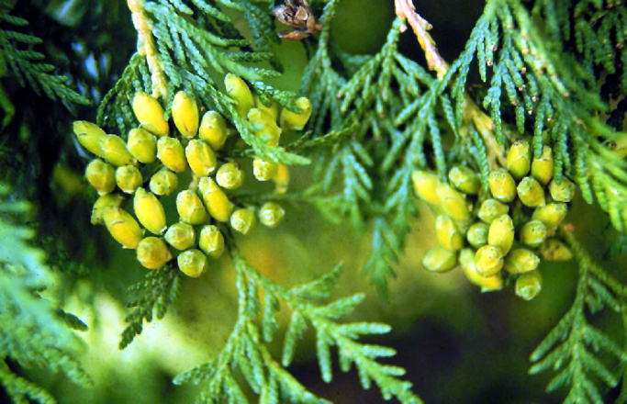
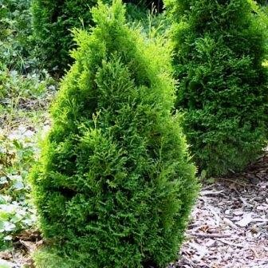
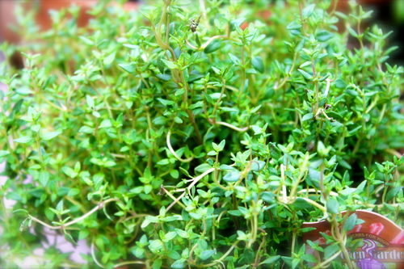
Hierba del platero
Tomillo
Thuja

Slide 33
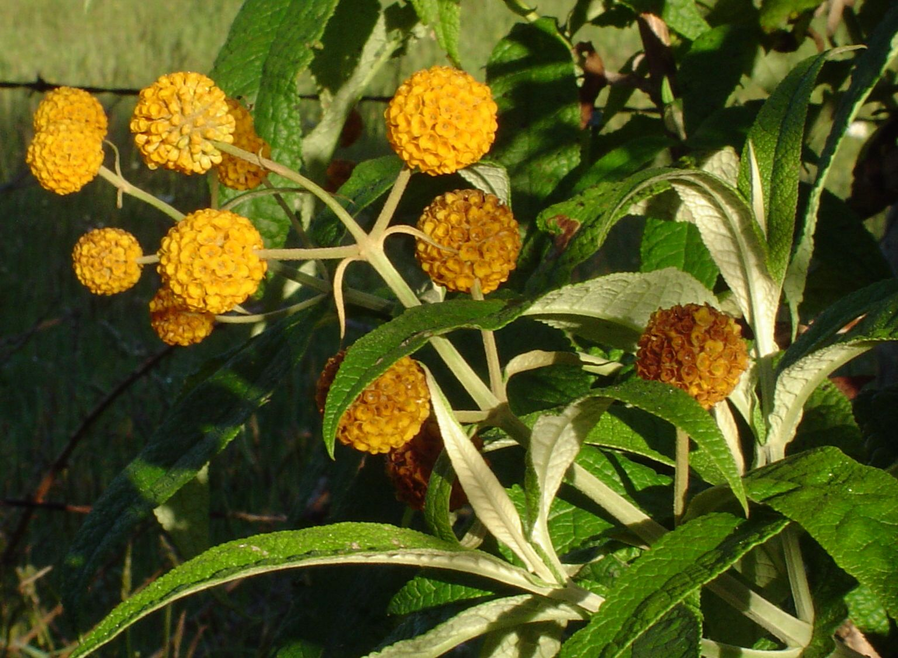
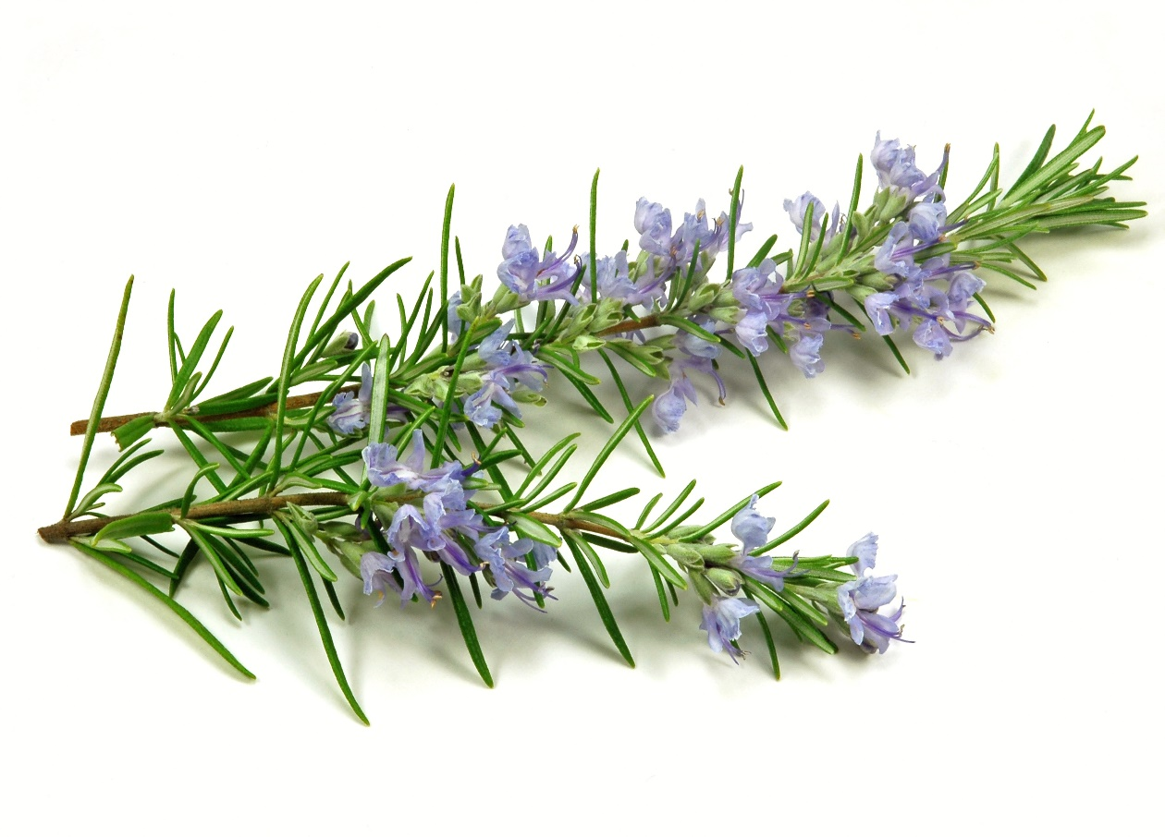
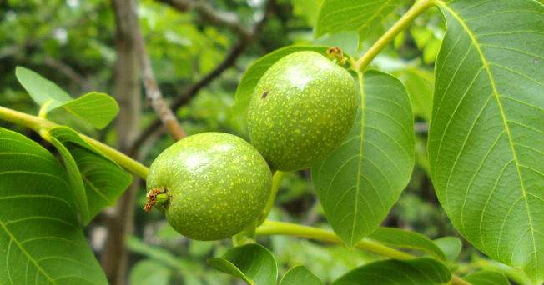
Matico
Romero
Nogal

Slide 34
Auto gestión del aborto
Aborto en casa
Abortar en sororidad.

